Slide 1
Benchmark & Style

Slide 2
INDICE
LE AREE DI ATTIVITA’
I MANAGING PARTNERS
I NOSTRI CLIENTI
I PROGETTI DELLA DIVISIONE TOOLS/APPLICATIVI
COME CONTATTARCI

Slide 3
LE AREE DI ATTIVITA’
B&S è una società indipendente che ha sviluppato, negli anni, due principali aree di attività:
la divisione tools/applicativi, con la quale Benchmark and Style fornisce alle reti di private bankers e alle Banche che intendono sviluppare una propria piattaforma di consulenza avanzata un supporto operativo per la gestione dell’intera catena del valore del processo di consulenza finanziaria, che prende le mosse dalla definizione dell’asset allocation strategica e tattica, per passare, poi, all’identificazione del profilo di rischio dell’investitore, alla selezione dei prodotti di investimento, sino alla rendicontazione e al monitoraggio periodico della performance;
la divisione investitori istituzionali, con la quale Benchmark and Style assiste le controparti (Fondi Pensione, Casse di Previdenza, Fondazioni, Family Office) nelle fasi di segmentazione della popolazione degli aderenti, di costruzione del modello di ALM, di definizione dell’asset allocation strategica e tattica, di selezione dei gestori/prodotti, di monitoraggio del rischio e di rendicontazione periodica.

Slide 4
INDICE
LE AREE DI ATTIVITA’
I MANAGING PARTNERS
I NOSTRI CLIENTI
I PROGETTI DELLA DIVISIONE TOOLS/APPLICATIVI
COME CONTATTARCI

Slide 5
I MANAGING PARTNERS
Emanuele Maria Carluccio: nato a Bussolengo (Verona) il 27 dicembre 1961, è partner di B&S. E’ professore ordinario di Economia degli Intermediari Finanziari presso l’Università degli studi di Verona; è stato, in precedenza, ricercatore e professore associato di economia degli intermediari finanziari presso l’Università Commerciale «Luigi Bocconi». E’ docente senior dell’Area Intermediazione finanziaria di SDA Bocconi School of Management. E’ Chairman di €fpa Europe. Le sue principali aree di ricerca sono:
- consulenza finanziaria: modelli e tools di supporto;
- politiche di gestione dei portafogli obbligazionari;
- asset management.
Paolo Antonio Cucurachi: nato a Parma il 18 dicembre 1967, è partner di B&S. E’ professore ordinario di Economia degli Intermediari Finanziari presso l’Università del Salento. E’ docente senior nell'Area Intermediazione Finanziaria e Assicurazioni di SDA Bocconi School of Management. Le sue principali aree di ricerca sono:
- consulenza finanziaria: modelli e tools di supporto;
- asset management;
- valutazione e scomposizione della performance degli asset managers.

Slide 6
I MANAGING PARTNERS (segue)
Davide Maspero: nato a Milano il 12 giugno 1962, è partner di B&S. E’ professore associato di Economia degli Intermediari Finanziari presso il Dipartimento di Finance dell’Università Commerciale «Luigi Bocconi». E’ docente senior dell’Area Intermediazione finanziaria di SDA Bocconi School of Management. Le sue principali aree di ricerca sono:
- asset management;
- risk management;
- valutazione e pricing degli strumenti derivati.
Ugo Pomante: nato ad Atri (Teramo) il 22 ottobre 1970, è partner di B&S. E’ professore ordinario di Economia degli Intermediari Finanziari presso l’Università degli Studi “Tor Vergata” di Roma. E’ docente senior dell’Area Intermediazione finanziaria di SDA Bocconi School of Management. Le sue principali aree di ricerca sono:
- asset management;
- consulenza finanziaria: modelli e tools di supporto
- market, credit risk management.

Slide 7
INDICE
LE AREE DI ATTIVITA’
I MANAGING PARTNERS
I NOSTRI CLIENTI
I PRINCIPALI PROGETTI DELLA DIVISIONE TOOLS/APPLICATIVI
COME CONTATTARCI
I NOSTRI CLIENTI

Slide 8
























I NOSTRI CLIENTI

Slide 9
INDICE
LE AREE DI ATTIVITA’
I MANAGING PARTNERS
I NOSTRI CLIENTI
I PRINCIPALI PROGETTI DELLA DIVISIONE TOOLS/APPLICATIVI
COME CONTATTARCI

Slide 10
I PROGETTI DELLA DIVISIONE TOOLS/APPLICATIVI
Xelion Advice (ora Fineco advice): il progetto Xelion Advice è nato nel 2002 come evoluzione di un precedente progetto (del 2000) sviluppato con la rete ING (acquisita successivamente da Xelion).
La condivisione delle logiche finanziarie e della proposta commerciale presenti nel software di ING da parte del gruppo di lavoro McKinsey impegnato nel rilancio della rete Xelion ha portato alla sostituzione del precedente software in uso presso Xelion e l'acquisizione del tool di B&S finalizzato al lancio del primo servizio di consulenza a parcella in Italia da parte di una rete promotori di dimensioni significative. Il progetto ha reso necessario il coinvolgimento della SGR di gruppo, mancando, all'interno di Xelion, una direzione investimenti in grado di presidiare le tematiche inerenti le logiche di costruzione dei portafogli modello ed il rating dei prodotti di risparmio gestito.
B&S si è fatta carico, attraverso opportuni adeguamenti al software in uso sino a quel momento presso ING, di garantire coerenza tra gli input forniti dalla SGR ed i portafogli proposti agli investitori. Il software a disposizione della rete consentiva di navigare tra le diverse asset allocation utilizzando diversi strumenti di profilatura (questionario, cono, vincolo di shortfall, etc) e di tradurre il portafoglio così selezionato in portafogli di GPF, di fondi o di prodotti assicurativi (unit linked) opportunamente costruiti. La fase di selezione dei prodotti, pur lasciando totale autonomia di scelta ai promotori (coerentemente con la logica multimanger della rete), permetteva un presidio costante delle personalizzazioni mediante un sistema di semafori che abilitava il promotore ad effettuare la proposta finale.

Slide 11
I PROGETTI DELLA DIVISIONE TOOLS/APPLICATIVI
Xelion Advice (ora Fineco advice): (segue) l'autonomia del promotore veniva successivamente monitorata in fase di rendicontazione analizzando il valore creato/distrutto mediante le modifiche apportate ai portafogli modello. Altro elemento distintivo è l'implementazione dell'asset allocation tattica non sui portafogli modello ma sui portafogli dei singoli clienti. E' stato inoltre sviluppato un potente motore di rendicontazione MW e TW e di performance attribution che lavora sui portafogli costruiti per i singoli obiettivi del cliente consentendo, quindi, una gestione multiobiettivo del portafoglio. Dal progetto Xelion sono nati analoghi progetti per Unicredti Private Banking e per la Banca Commerciale di San Marino.
Finanza e Futuro: implementazione su piattaforma Web del software proprietario sviluppato da B&S per l’analisi della composizione strategica dei portafogli e la valutazione quantitativa dei prodotti di risparmio gestito (dal 2002 al 2005).
Il progetto Egoplan è nato come frutto della collaborazione tra la rete di Finanza e Futuro, la direzione investimenti della SGR e la struttura di IT. Il progetto è stato sviluppato prevedendo una struttura software residente sulla intranet che consentisse alla direzione investimenti di gestire la selezione delle asset class, la stima degli input di ottimizzazione, l'ottimizzazione dei portafogli efficienti e la selezione degli stessi ai fini dell'alimentazione dei portafogli modello a disposizione della rete (10 portafogli modello).

Slide 12
I PROGETTI DELLA DIVISIONE TOOLS/APPLICATIVI
Finanza e Futuro (segue): Altre funzionalità a disposizione della rete riguardavano la mappatura di tutti i prodotti di risparmio gestito collocati al fine di analizzare sia i portafogli attuali dei clienti prospect, sia la costruzione in fondi dei portafogli dei clienti. Il tool a disposizione dei promotori consentiva la selezione del portafoglio ideale per il cliente tramite l’ausilio di un questionario e di strumenti di financial planning (cono, vincolo di shortfall, etc), la costruzione di un portafoglio multimanager ed il monitoraggio dello stesso nel tempo grazie ad una serie di allarmi che permettono di dare delle priorità agli interventi sulla clientela.
Banca Monte dei Paschi di Siena: consulenza e supporto operativo per la realizzazione del progetto Advice di gruppo (dal 2007 ad oggi). Il progetto MPS Advice è nato come frutto della collaborazione tra il Wealth Management e la struttura di IT ed è stato sviluppato prevedendo una struttura software, residente sulla intranet della banca, che consentisse alla direzione investimenti di gestire la selezione delle asset class, la stima degli input di ottimizzazione, l'ottimizzazione dei portafogli efficienti e la selezione degli stessi ai fini dell'alimentazione dei portafogli modello a disposizione della rete. Le funzionalità a disposizione della rete riguardano, invece, la mappatura di tutti i prodotti di risparmio gestito collocati al fine di analizzare sia i portafogli attuali dei clienti prospect, sia la costruzione in fondi dei portafogli dei clienti. Il software gestisce anche il risparmio amministrato, gli etf, le gestioni patrimoniali ed i prodotti assicurativi.

Slide 13
I PROGETTI DELLA DIVISIONE TOOLS/APPLICATIVI
Banca Popolare di Vicenza: consulenza e supporto operativo per la realizzazione, in una prima fase, di un tool di asset allocation strategica e tattica per la funzione finanza della Banca (2010) e, successivamente (dal 2012 al 2017), la mappatura del catalogo prodotti della banca per la traduzione dei portafogli modello in benchmark in un mix di strumenti/prodotti.
Azimut: B&S ha ricevuto in outsourcing da Azimut (dal 2011 ad oggi) il servizio di analisi critica del portafoglio della clientela prospect (SAP) in base al quale B&S, utilizzando i database proprietari e le proprie fonti di dati (titoli, fondi, etf, certificates, polizze), effettua la «messa a nudo» del portafoglio del cliente prospect del WM di Azimut (sulla base del semplice estratto conto) e restituisce un’analisi dettagliata delle criticità, sia a livello complessivo di portafoglio (in termini di scostamento rispetto alla composizione di alcuni portafogli modello predefiniti, in termini di esposizione a specifici fattori di rischio, mediante un accurato modello di risk management proprietario), sia a livello di singolo strumento.
Aletti Gestielle SGR: consulenza e supporto operativo per la realizzazione di un tool di asset allocation strategica per la funzione investimenti della SGR (dal 2010 al 2018).

Slide 14
I PROGETTI DELLA DIVISIONE TOOLS/APPLICATIVI
Banca del Piemonte: consulenza e supporto operativo per la realizzazione di un tool di asset allocation strategica e tattica per la funzione finanza della Banca (2012) e, successivamente (dal 2012 al 2017), per la realizzazione di un tool che consenta di tenere traccia del contributo offerto dall’asset allocation tattica.
Banca Popolare di Puglia e Basilicata: consulenza e supporto operativo per la realizzazione, in una prima fase (2013), dei portafogli modello strategici alla base del servizio di consulenza avanzata e, successivamente (dal 2014 ad oggi), di un tool di asset allocation tattica per la funzione finanza della Banca e di un tool per la mappatura del catalogo prodotti della banca per la traduzione dei portafogli modello in benchmark in un mix di strumenti/prodotti.
Cassa di Risparmio di Volterra: consulenza e supporto operativo per la realizzazione, in una prima fase (2015), dei portafogli modello strategici alla base del servizio di consulenza avanzata e, successivamente (dal 2016 ad oggi), di un tool di asset allocation tattica per la funzione finanza della Banca e di un tool per la mappatura del catalogo prodotti della banca per la traduzione dei portafogli modello in benchmark in un mix di strumenti/prodotti. Ridefinizione del questionario di profilatura e di tutte le procedure MiFID II.
CheBanca!: consulenza e supporto operativo per la realizzazione dei portafogli modello strategici alla base del servizio di consulenza avanzata (aprile 2015), di un tool di asset allocation tattica per la funzione finanza della Banca e di un tool per il wealth management finalizzato alla mappatura del catalogo prodotti della banca per la traduzione dei portafogli modello in benchmark in un mix di strumenti/prodotti.

Slide 15
I PROGETTI DELLA DIVISIONE TOOLS/APPLICATIVI
Banca Sella: consulenza e supporto operativo per la realizzazione del questionario di profilatura MiFID per il servizio di consulenza in materia di investimenti (2018).
Banco di Desio: consulenza e supporto operativo per la realizzazione del questionario di profilatura MiFID per il servizio di consulenza in materia di investimenti (2019).
Banca Popolare Pugliese: consulenza e supporto operativo per la realizzazione, in una prima fase (2019), dei portafogli modello strategici alla base del servizio di consulenza avanzata e, successivamente (giugno 2020), di un tool di asset allocation tattica per la funzione finanza della Banca e di un tool per la mappatura del catalogo prodotti della banca per la traduzione dei portafogli modello in benchmark in un mix di strumenti/prodotti.
Banca Popolare del Lazio: consulenza e supporto operativo per la realizzazione, in una prima fase (2019), dei portafogli modello strategici alla base del servizio di consulenza avanzata e, successivamente (primo semestre 2020), di un tool di asset allocation tattica e di un tool per la mappatura del catalogo prodotti della banca per la traduzione dei portafogli modello in benchmark in un mix di strumenti/prodotti.
Copernico SIM: consulenza e supporto operativo per la realizzazione, in una prima fase (2019), dei portafogli modello strategici alla base del servizio di consulenza avanzata e, successivamente (primo semestre 2020), di un tool di asset allocation tattica e di un tool per la mappatura del catalogo prodotti della banca per la traduzione dei portafogli modello in benchmark in un mix di strumenti/prodotti

Slide 16
INDICE
LE AREE DI ATTIVITA’
I MANAGING PARTNERS
I NOSTRI CLIENTI
I PRINCIPALI PROGETTI DELLA DIVISIONE TOOLS/APPLICATIVI
COME CONTATTARCI

Slide 17
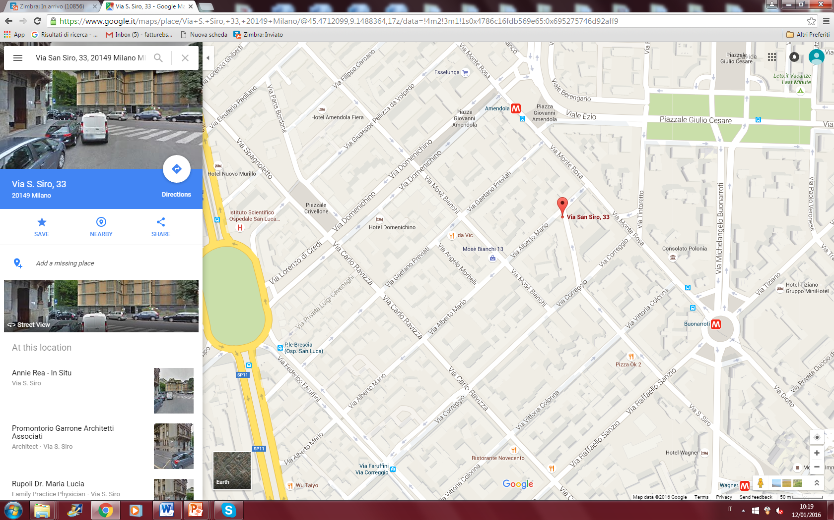
COME CONTATTARCI
Benchmark and Style
Via San Siro n. 33 - 20149 Milano
Tel. 02.58328666
Fax. 02.48027950
Emanuele Maria Carluccio
carluccio@benchmarkandstyle.com
Paolo Antonio Cucurachi
cucurachi@benchmarkandstyle.com
Davide Maspero
maspero@benchmarkandstyle.com
Ugo Pomante
pomante@benchmarkandstyle.com

